Slide 1
第3章 栈和队列
3.1 栈
3.2 队列
本章小结

Slide 2
3.1 栈
3.1.1 栈的定义
栈是一种只能在一端进行插入或删除操作的线性表。表中允许进行插入、删除操作的一端称为栈顶。
栈顶的当前位置是动态的，栈顶的当前位置由一个称为栈顶指针的位置指示器指示。表的另一端称为栈底。
当栈中没有数据元素时，称为空栈。
栈的插入操作通常称为进栈或入栈，栈的删除操作通常称为退栈或出栈。

Slide 3


进栈
出栈
栈顶
栈底
栈示意图
栈的主要特点是“后进先出”，即后进栈的元素先出栈。栈也称为后进先出表。

Slide 4
思考题：
栈和线性表有什么不同？

Slide 5
例3.1 设有4个元素a、b、c、d进栈，给出它们所有可能的出栈次序。
dcba
解：所有可能的出栈次序如下:
abcd abdc acbd acdb
adcb bacd badc bcad
bcda bdca cbad cbda
cdba dcba

Slide 6
例3.2 设一个栈的输入序列为A,B,C,D，则借助一个栈所得到的输出序列不可能是 。
(A) A,B,C,D (B) D,C,B,A
(C) A,C,D,B (D) D,A,B,C
解：可以简单地推算，得容易得出D,A,B,C是不可能的，因为D先出来，说明A,B,C,D均在栈中，按照入栈顺序，在栈中顺序应为D,C,B,A，出栈的顺序只能是D,C,B,A。所以本题答案为D。

Slide 7
例3.3 已知一个栈的进栈序列是1,2,3,…,n，其输出序列是p₁,p₂,…,p_{n}，若p₁=n，则p_{i}的值 。
(A) i (B) n-i
(C) n-i+1 (D) 不确定
解：当p₁=n时，输出序列必是n,n-1,…,3,2,1，则有:
p₂=n-1,
p₃=n-2,
…,
p_{n}=1
推导出p_{i}=n-i+1,所以本题答案为C。

Slide 8
例3.4 设n个元素进栈序列是1,2,3,…,n，其输出序列是p₁,p₂,…,p_{n}，若p₁=3，则p₂的值 。
(A) 一定是2 (B) 一定是1
(C) 不可能是1 (D) 以上都不对
...4
3
2
1
解：当p₁=3时，说明1,2,3先进栈，立即出栈3，然后可能出栈，即为2，也可能4或后面的元素进栈，再出栈。因此，p₂可能是2，也可能是4,…,n，但一定不能是1。所以本题答案为C。

Slide 9
栈的几种基本运算如下:
InitStack(&s)：初始化栈。构造一个空栈s。
DestroyStack(&s)：销毁栈。释放栈s占用的存储空间。
StackEmpty(s)：判断栈是否为空:若栈s为空，则返回真；否则返回假。
Push(&S,e)：进栈。将元素e插入到栈s中作为栈顶元素。
Pop(&s,&e)：出栈。从栈s中退出栈顶元素，并将其值赋给e。
GetTop(s,&e)：取栈顶元素。返回当前的栈顶元素，并将其值赋给e。

Slide 10
3.1.2 栈的顺序存储结构及其基本运算实现
假设栈的元素个数最大不超过正整数MaxSize，所有的元素都具有同一数据类型ElemType，则可用下列方式来定义栈类型SqStack:
typedef struct
{ ElemType data[MaxSize]；
int top； //栈顶指针
} SqStack；

Slide 11
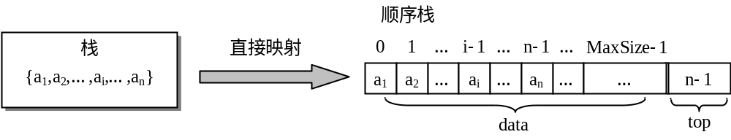

Slide 12
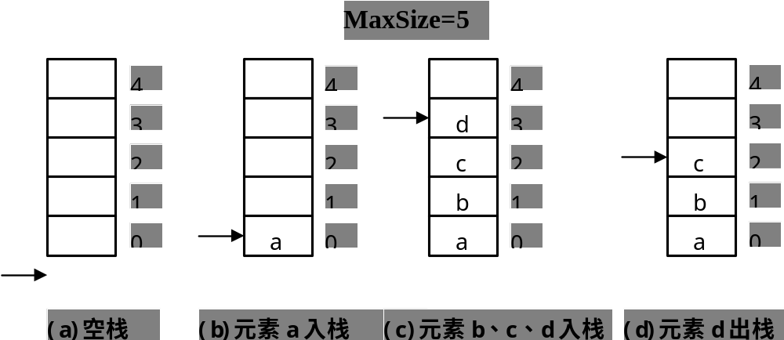
例如：
顺序栈4要素：
栈空条件：top=-1
栈满条件：top=MaxSize-1
进栈e操作：top++; 将e放在top处
退栈操作：从top处取出元素e; top--;

Slide 13
在顺序栈中实现栈的基本运算算法。
（1）初始化栈initStack(&s)
建立一个新的空栈s,实际上是将栈顶指针指向-1即可。对应算法如下:
void InitStack(SqStack *&s)
{ s=(SqStack *)malloc(sizeof(SqStack));
s->top=-1;
}

Slide 14
（2）销毁栈ClearStack(&s)
释放栈s占用的存储空间。对应算法如下:
void DestroyStack(SqStack *&s)
{
free(s);
}

Slide 15
（3）判断栈是否为空StackEmpty(s)
栈S为空的条件是s->top==-1。对应算法如下:
bool StackEmpty(SqStack *s)
{
return(s->top==-1);
}

Slide 16
（4）进栈Push(&s,e)
在栈不满的条件下，先将栈指针增1，然后在该位置上插入元素e。对应算法如下:
bool Push(SqStack *&s,ElemType e)
{
if (s->top==MaxSize-1) //栈满的情况，即栈上溢出
return false;
s->top++; //栈顶指针增1
s->data[s->top]=e; //元素e放在栈顶指针处
return true;
}

Slide 17
（5）出栈Pop(&s,&e)
在栈不为空的条件下，先将栈顶元素赋给e，然后将栈指针减1。对应算法如下:
bool Pop(SqStack *&s,ElemType &e)
{
if (s->top==-1) //栈为空的情况，即栈下溢出
return false;
e=s->data[s->top]; //取栈顶指针元素的元素
s->top--; //栈顶指针减1
return true;
}

Slide 18
（6）取栈顶元素GetTop(s)
在栈不为空的条件下，将栈顶元素赋给e。对应算法如下:
bool GetTop(SqStack *s,ElemType &e)
{
if (s->top==-1) //栈为空的情况，即栈下溢出
return false;
e=s->data[s->top]; //取栈顶指针元素的元素
return true;
}

Slide 19
例3.4 编写一个算法利用顺序栈判断一个字符串是否是对称串。所谓对称串是指从左向右读和从右向左读的序列相同。
解：对于字符串str，先将其所有元素进栈。然后从头开始扫描str，并出栈元素，将两者进行比较，若不相同则返回false。当str扫描完毕仍没有返回时返回true。实际上，从头开始扫描str是从左向右读，出栈序列是从右向左读，两者相等说明该串是对称串。

Slide 20
bool symmetry(ElemType str[])
{ int i; ElemType e;
SqStack *st;
InitStack(st); //初始化栈
for (i=0;str[i]!='\0';i++) //将串所有元素进栈
Push(st,str[i]); //元素进栈
for (i=0;str[i]!='\0';i++)
{ Pop(st,e); //退栈元素e
if (str[i]!=e) //若e与当前串元素不同则不是对称串
{ DestroyStack(st);//销毁栈
return false;
}
}
DestroyStack(st); //销毁栈
return true;
}

Slide 21
3.1.3 栈的链式存储结构及其基本运算的实现
采用链式存储的栈称为链栈,这里采用单链表实现。
链栈的优点是不存在栈满上溢的情况。这里规定栈的所有操作都是在单链表的表头进行的，用带头节点的单链表表示链栈，第一个数据节点是栈顶节点,最后一个节点是栈底节点。
栈中元素自栈顶到栈底依次是a₁、a₂、…、a_{n}。

Slide 22
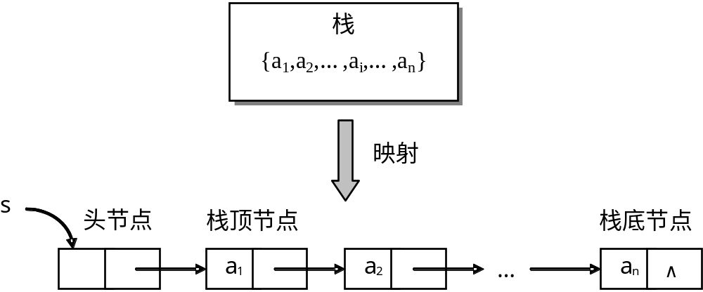
链栈示意图
链栈的4要素：
栈空条件：s->next=NULL
栈满条件：不考虑
进栈e操作：将包含e的节点插入到头节点之后
退栈操作：取出头节点之后节点的元素并删除之

Slide 23
链栈中数据节点的类型LiStack定义如下:
typedef struct linknode
{ ElemType data; //数据域
struct linknode *next; //指针域
} LiStack;

Slide 24
在链栈中，栈的基本运算算法如下。
（1）初始化栈initStack(&s)
建立一个空栈s。实际上是创建链栈的头节点,并将其next域置为NULL。对应算法如下:
void InitStack(LiStack *&s)
{ s=(LiStack *)malloc(sizeof(LiStack));
s->next=NULL;
}
s
^

Slide 25
（2）销毁栈ClearStack(&s)
释放栈s占用的全部存储空间。对应算法如下:
void DestroyStack(LiStack *&s)
{ LiStack *p=s,*q=s->next;
while (q!=NULL)
{ free(p);
p=q;
q=p->next;
}
free(p); //此时p指向尾节点,释放其空间
}
s
a₁
a₂
…
a_{n}
p
q

Slide 26
（3）判断栈是否为空StackEmpty(s)
栈S为空的条件是s->next==NULL，即单链表中没有数据节点。对应算法如下:
bool StackEmpty(LiStack *s)
{
return(s->next==NULL);
}
s
^

Slide 27
（4）进栈Push(&s,e)
将新数据节点插入到头节点之后。对应算法如下:
void Push(LiStack *&s,ElemType e)
{ LiStack *p;
p=(LiStack *)malloc(sizeof(LiStack));
p->data=e; //新建元素e对应的节点*p
p->next=s->next; //插入*p节点作为开始节点
s->next=p;
}
s
a₁
a₂
…
a_{n}
e
p

Slide 28
（5）出栈Pop(&s,&e)
在栈不为空的条件下，将头节点后继数据节点的数据域赋给e，然后将其删除。对应算法如下:
bool Pop(LiStack *&s,ElemType &e)
{ LiStack *p;
if (s->next==NULL) //栈空的情况
return false;
p=s->next; //p指向开始节点
e=p->data;
s->next=p->next; //删除*p节点
free(p); //释放*p节点
return true;
}
s
a₁
a₂
…
a_{n}

Slide 29
（6）取栈顶元素GetTop(s,e)
在栈不为空的条件下，将头节点后继数据节点的数据域赋给e。对应算法如下:
bool GetTop(LiStack *s,ElemType &e)
{ if (s->next==NULL) //栈空的情况
return false;
e=s->next->data;
return true;
}
s
a₁
a₂
…
a_{n}

Slide 30
例3.5 编写一个算法判断输入的表达式中括号是否配对（假设只含有左、右圆括号）。
解:该算法在表达式括号配对时返回true，否则返回false。设置一个顺序栈St，扫描表达式exp，遇到左括号时进栈；遇到右括号时：若栈顶为左括号，则出栈，否则返回false。当表达式扫描完毕，栈为空时返回true；否则返回false。

Slide 31
bool Match(char exp[],int n)
{ int i=0; char e; bool match=true; SqStack *st;
InitStack(st); //初始化栈
while (i<n && match) //扫描exp中所有字符
{ if (exp[i]=='(') //当前字符为左括号,将其进栈
Push(st,exp[i]);
else if (exp[i]==')') //当前字符为右括号
{ if (GetTop(st,e)==true)
{ if (e!='(') //栈顶元素不为'('时表示不匹配
match=false;
else
Pop(st,e); //将栈顶元素出栈
}
else match=false; //无法取栈顶元素时表示不匹配
}
i++; //继续处理其他字符
}
if (!StackEmpty(st)) //栈不空时表示不匹配
match=false;
DestroyStack(st); //销毁栈
return match;
}

Slide 32
3.1.4 栈的应用
1. 表达式求值
问题描述
这里限定的表达式求值问题是：用户输入一个包含“+”、“-”、“*”、“/”、正整数和圆括号的合法数学表达式，计算该表达式的运算结果。

Slide 33
数据组织
算术表达式exp采用字符数组表示，其中只含有“+”、“-”、“*”、“/”、正整数和圆括号。
为了方便，假设该表达式都是合法的数学表达式，例如，exp="1+2*(4+12)"；在设计相关算法中用到栈，这里采用顺序栈存储结构。

Slide 34
设计运算算法
在程序语言中，运算符位于两个操作数中间的表达式称为中缀表达式。例如：
1+2*3
就是一个中缀表达式,中缀表达式是最常用的一种表达式方式。对中缀表达式的运算一般遵循“先乘除，后加减，从左到右计算，先括号内，后括号外”的规则。因此中缀表达式不仅要依赖运算符优先级,而且还要处理括号。

Slide 35
表达式的三种标识方法：
设 Exp = S1 + OP + S2
则称 OP + S1 + S2 为前缀表示法
S1 + OP + S2 为中缀表示法
S1 + S2 + OP 为后缀表示法

Slide 36
例如: Exp = a × b + (c − d / e) × f
前缀式: + × a b × − c / d e f
中缀式: a × b + c − d / e × f
后缀式: a b × c d e / − f × +
经过分析，表达式的三种表示法有以下特点:
操作数之间的相对次序不变；
运算符的相对次序不同；
若中缀式丢失括号信息，则运算的次序不确定;
后缀表达式中已考虑了运算符的优先级，没有括号，只有操作数和运算符。

Slide 37
算术表达式求值过程是：
STEP 1：先将算术表达式转换成后缀表达式。
STEP 2：然后对该后缀表达式求值。

Slide 38
Step1
运算符栈
exp
a + b × c − d / e × f `\0`
ch
ch
ch
ch
ch
ch
postexp
×
×
/
a
b
c
d
e
f
-
+

Slide 39
假设用exp字符数组存储满足前面条件的算术表达式，其对应后缀表达式存放在字符数组postexp中。在将算术表达式转换成后缀表达式的过程中用一个字符数组op作为栈。
1＋2＊3：左运算符在栈中，＊应和栈顶运算符比较，先出栈先运算，后出栈后运算。
运算符的优先级
运算符 | = | ( | + | - | * | / | )
左：lpri(ch) | 0 | 1 | 3 | 3 | 5 | 5 | 6
右：rpri(ch) | 0 | 6 | 2 | 2 | 4 | 4 | 1
在栈中的运算符呈现的优先级

Slide 40
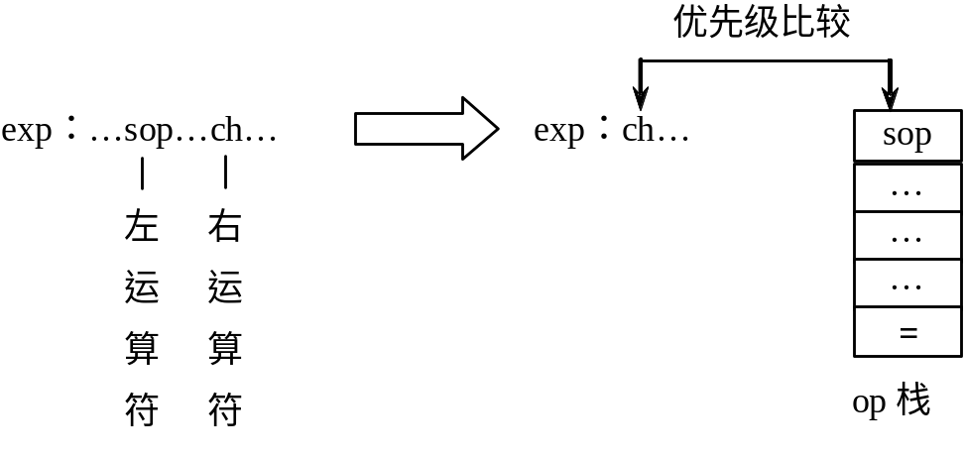
中缀表达式exp→后缀表达式postexp
初始化运算符栈op;
将'='进栈;
从exp读取字符ch;
while (ch!='\0')
{ if (ch不为运算符)
将后续的所有数字均依次存放到postexp中,并以字符'#'标志数值串结束;
else
switch(Precede(op栈顶运算符,ch))
{
case '<': //栈顶运算符优先级低
将ch进栈; 从exp读取下字符ch; break;
case '=': //只有栈顶运算符为'(',ch为')'的情况
退栈; 从exp读取下字符ch; break;
case '>': //栈顶运算符应先执行,所以出栈并存放到postexp中
退栈运算符并将其存放到postexp中; break;
}
}
若字符串exp扫描完毕,则将运算符栈op中'='之前的所有运算符依次出栈并存放到postexp中。最后得到后缀表达式postexp;

Slide 41
对于表达式“(56-20)/(4+2)”,其转换成后缀表达式的过程 如下：
exp | 操作过程 | op | postexp
 | 先将=进栈 | =
(56-20)/(4+2) | 遇到ch为“(”,将此括号进栈op。 | ＝(
56-20)/(4+2) | 遇到ch为数字,将56存入postexp中,并插入一个字符“#”。 | ＝( | 56#
-20)/(4+2) | 遇到ch为“-”,由于op中“(”以前没有字符,则直接将ch进栈op中。 | ＝(- | 56#
20)/(4+2) | 遇到ch为数字,将20#存入数组exp中。 | ＝(- | 56#20#

Slide 42
exp | 操作过程 | op | postexp
)/(4+2) | 遇到ch为“)”,则将栈op中“(”以前的字符依次出栈并存入postexp中,然后将“(”删除。 | ＝ | 56#20#-
/(4+2) | 遇到ch为“/”,将将ch进栈op中。 | ＝/ | 56#20#-
(4+2) | 遇到ch为“(”,将此括号进栈op中。 | ＝/( | 56#20#-
4+2) | 遇到ch为数字,将4#存入数组postexp中。 | ＝/( | 56#20#-4#

Slide 43
exp | 操作过程 | op | postexp
+2) | 遇到ch为“+”,由于op栈顶运算符为“(”,则直接将ch进栈op中。 | ＝/(+ | 56#20#-4#
2) | 遇到ch为数字,将2#存入postexp中。 | ＝/(+ | 56#20#-4#2#
) | 遇到ch为“)”,则将栈op中“(”以前的字符依次出栈并存放到postexp中,然后将“(”出栈。 | ＝/ | 56#20#-4#2#+
 | str扫描完毕,则将栈op中的所有运算符依次弹出并存放到postexp中,得到后缀表达式。 | ＝ | 56#20#-4#2#+/

Slide 44
将算术表达式exp转换成后缀表达式postexp:
struct //设定运算符优先级
{ char ch; //运算符
int pri; //优先级
} lpri[]={{'=',0},{'(',1},{'*',5},{'/',5},{'+',3},
{'-',3},{')',6}},
rpri[]={{'=',0},{'(',6},{'*',4},{'/',4},{'+',2},
{'-',2},{')',1}};
int leftpri(char op) //求左运算符op的优先级
{ int i;
for (i=0;i<MaxOp;i++)
if (lpri[i].ch==op) return lpri[i].pri;
}
int rightpri(char op) //求右运算符op的优先级
{ int i;
for (i=0;i<MaxOp;i++)
if (rpri[i].ch==op) return rpri[i].pri;
}

Slide 45
bool InOp(char ch) //判断ch是否为运算符
{ if (ch=='(' || ch==')' || ch=='+' || ch=='-'
|| ch=='*' || ch=='/')
return true;
else
return false;
}
int Precede(char op1,char op2) //op1和op2运算符优先级的比较结果
{ if (leftpri(op1)==rightpri(op2))
return 0;
else if (leftpri(op1)<rightpri(op2))
return -1;
else
return 1;
}

Slide 46
void trans(char *exp,char postexp[])
//将算术表达式exp转换成后缀表达式postexp
{ struct
{ char data[MaxSize]; //存放运算符
int top; //栈指针
} op; //定义运算符栈
int i=0; //i作为postexp的下标
op.top=-1;
op.top++; //将'='进栈
op.data[op.top]='=';
while (*exp!='\0') //exp表达式未扫描完时循环
{ if (!InOp(*exp)) //为数字字符的情况
{ while (*exp>='0' && *exp<='9') //判定为数字
{ postexp[i++]=*exp;
exp++;
}
postexp[i++]='#'; //用#标识一个数值串结束
}

Slide 47
else //为运算符的情况
switch(Precede(op.data[op.top],*exp))
{
case -1: //栈顶运算符的优先级低:进栈
op.top++;op.data[op.top]=*exp;
exp++; //继续扫描其他字符
break;
case 0: //只有括号满足这种情况
op.top--; //将(退栈
exp++; //继续扫描其他字符
break;
case 1: //退栈并输出到postexp中
postexp[i++]=op.data[op.top];
op.top--;
break;
}
} //while (*exp!='\0')

Slide 48
while (op.data[op.top]!='=')
//此时exp扫描完毕,退栈到'='为止
{ postexp[i++]=op.data[op.top];
op.top--;
}
postexp[i]='\0'; //给postexp表达式添加结束标识
}

Slide 49
Step2
后缀表达式求值。在后缀表达式求值算法中要用到一个数值栈st，该算法实现过程如下:
对后缀表达式求值过程是：从左到右读入后缀表达式，若读入的是一个操作数，就将它入数值栈，若读入的是一个运算符op，就从数值栈中连续出栈两个元素(两个操作数)，假设为x和y，计算x op y之值,并将计算结果入数值栈；对整个后缀表达式读入结束时，栈顶元素就是计算结果。

Slide 50
运算数栈
postexp
5 6 # 2 0 # - 4 # 2 # + /
-
+
/
2
6
4
20
56
6
36

Slide 51
对后缀表达式postexp求值
while (从postexp读取字符ch,ch!='\0')
{ 若ch为数字,将后续的所有数字构成一个整数存放到数值栈st中。
若ch为“+”,则从数值栈st中退栈两个运算数,相加后进栈st中。
若ch为“－”,则从数值栈st中退栈两个运算数,相减后进栈st中。
若ch为“*”,则从数值栈st中退栈两个运算数,相乘后进栈st中。
若ch为“/”,则从数值栈st中退栈两个运算数,相除后进栈st中(若除数为零,则提示相应的错误信息)。
}
若字符串postexp扫描完毕,则数值栈op中的栈顶元素就是表达式的值。

Slide 52
对于后缀表达式“56#20#-4#2#+/”的求值过程如下：
postexp | 操作过程 | st
56#20#-4#2#+/ | 遇到56#,将56进栈。 | 56
20#-4#2#+/ | 遇到20#,将20进栈。 | 56,20
-4#2#+/ | 遇到“-”,出栈两次,将56-20=36进栈。 | 36
4#2#+/ | 遇到4#,将4进栈。 | 36,4
2#+/ | 遇到2#,将2进栈。 | 36,4,2
+/ | 遇到“+”,出栈两次,将4+2=6进栈。 | 36,6
/ | 遇到“/”,出栈两次,将36/6=6进栈。 | 6
 | postexp扫描完毕,算法结束,栈顶的元素6即为所求。

Slide 53
float compvalue(char exp[]) //计算后缀表达式的值
{ struct
{ float data[MaxSize]; //存放数值
int top; //栈指针
} st; //定义数值栈
float d; char ch; int t=0; //t作为exp的下标
st.top=-1; ch=exp[t];t++;
while (ch!='\0') //exp字符串未扫描完时循环
{ switch (ch)
{
case'+':st.data[st.top-1]=
st.data[st.top-1]+st.data[st.top];
st.top--;break;
case '-':st.data[st.top-1]=
st.data[st.top-1]-st.data[st.top];
st.top--;break;
case '*':st.data[st.top-1]=
st.data[st.top-1]*st.data[st.top];
st.top--;break;

Slide 54
case '/':
if (st.data[st.top]!=0)
st.data[st.top-1]=
st.data[st.top-1]/st.data[st.top];
else
{ printf("\n\t除零错误!\n");
exit(0); //异常退出
}
st.top--;break;
default:
d=0; //将数字字符转换成数值存放到d中
while (ch>='0' && ch<='9') //为数字字符
{ d=10*d+ch-'0';
ch=exp[t];t++;
}
st.top++; st.data[st.top]=d;
}
ch=exp[t];t++;
}
return st.data[st.top];
}

Slide 55
设计求解程序
建立如下主函数调用上述算法：
void main()
{ char exp[]="(56-20)/(4+2)";
//可将exp改为键盘输入
char postexp[MaxSize];
trans(exp,postexp);
printf("中缀表达式:%s\n",exp);
printf("后缀表达式:%s\n",postexp);
printf("表达式的值:%g\n",compvalue(postexp));
}

Slide 56

运行结果
运行本程序，得到对应的结果如下：
中缀表达式:(56-20)/(4+2)
后缀表达式:56#20#-4#2#+/
表达式的值:6

Slide 57
2.求解迷宫问题
问题描述
求迷宫问题就是求出从入口到出口的路径。在求解时,通常用的是“穷举求解”的方法，即从入口出发，顺某一方向向前试探,若能走通,则继续往前走；否则沿原路退回，换一个方向再继续试探,直至所有可能的通路都试探完为止。为了保证在任何位置上都能沿原路退回（称为回溯），需要用一个后进先出的栈来保存从入口到当前位置的路径。
数据组织
用如下图的方块图表示迷宫。对于图中的每个方块，用空白表示通道,用阴影表示墙。所求路径必须是简单路径，即在求得的路径上不能重复出现同一通道块。

Slide 58
所求路径必须是简单路径，即在求得的路径上不能重复出现同一通道块。
入口
0 1 2 3 4 5 6 7 8 9
0 1 2 3 4 5 6 7 8 9
(i-1,j)方位0
(i,j-1)方位3
(i+1,j)方位1
(i，j)
出口
(i,j+1)方位2

Slide 59
为了表示迷宫,设置一个数组mg,其中每个元素表示一个方块的状态,为0时表示对应方块是通道,为1时表示对应方块为墙,如图3.6所示的迷宫,对应的迷宫数组mg如下:
int mg[M+2][N+2]={ //M=8,N=8
{1,1,1,1,1,1,1,1,1,1},
{1,0,0,1,0,0,0,1,0,1},
{1,0,0,1,0,0,0,1,0,1},
{1,0,0,0,0,1,1,0,0,1},
{1,0,1,1,1,0,0,0,0,1},
{1,0,0,0,1,0,0,0,0,1},
{1,0,1,0,0,0,1,0,0,1},
{1,0,1,1,1,0,1,1,0,1},
{1,1,0,0,0,0,0,0,0,1},
{1,1,1,1,1,1,1,1,1,1}};

Slide 60
算法设计
对于迷宫中的每个方块，有上下左右四个方块相邻，如下图所示，第i行第j列的当前方块的位置为(i,j)，规定上方方块为方位0，顺时针方向递增编号。
在试探过程中，假设从方位0到方位3的方向查找下一个可走的方块。
方位0
方位3
方位1
方位2

Slide 61
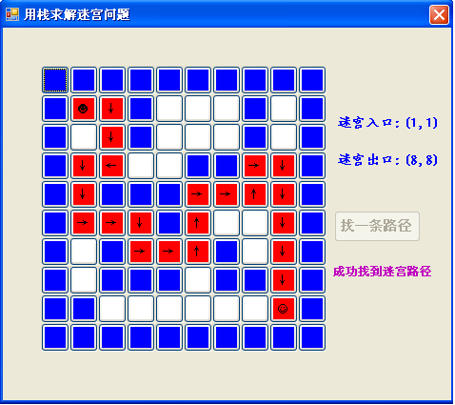

Slide 62
为了便于回溯，对于可走的方块都要进栈，并试探它的下一可走的方位，将这个可走的方位保存到栈中，为此将栈定义为:
typedef struct
{ int i; //当前方块的行号
int j; //当前方块的列号
int di; //di是下一可走相邻方位的方位号
} Box; //定义方块类型
typedef struct
{ Box data[MaxSize];
int top; //栈顶指针
} StType; //顺序栈类型

Slide 63
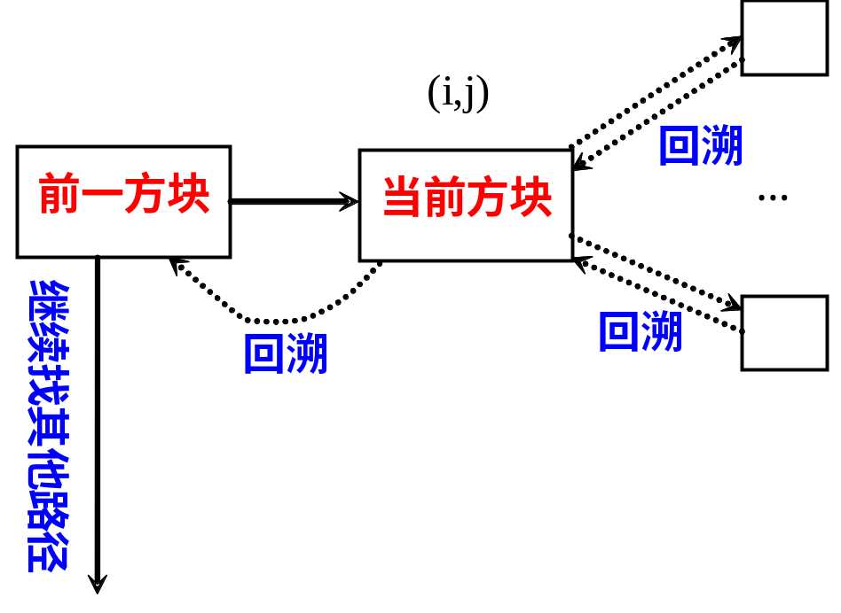
求解迷宫路径的过程如下：

Slide 64
2 5
-1
2 6 3
1 6 2
2 5 -1
0 1 2 3 4 5 6 7 8 9
0 1 2 3 4 5 6 7 8 9
1 5 1
2
1 4 1
2 4 0
3 4 0
3 3 1
3 2 1
3
2 2 2
1 2 2
1 1 1

Slide 65
bool mgpath(int xi,int yi,int xe,int ye)
//求解路径为:(xi,yi)->(xe,ye)
{ int i,j,k,di,find;
StType st; //定义栈st
st.top=-1; //初始化栈顶指针
st.top++; //初始方块进栈
st.data[st.top].i=xi; st.data[st.top].j=yi;
st.data[st.top].di=-1; mg[xi][yi]=-1;
while (st.top>-1) //栈不空时循环
{ i=st.data[st.top].i;j=st.data[st.top].j;
di=st.data[st.top].di; //取栈顶方块
if (i==xe && j==ye) //找到了出口,输出路径
{ printf("迷宫路径如下:\n");
for (k=0;k<=st.top;k++)
{ printf("\t(%d,%d)",st.data[k].i,st.data[k].j);
if ((k+1)%5==0) //每输出每5个方块后换一行
printf("\n");
}
printf("\n");
return true; //找到一条路径后返回true
}

Slide 66
find=0;
while (di<4 && find==0) //找下一个可走方块
{ di++;
switch(di)
{
case 0:i=st.data[st.top].i-1;j=st.data[st.top].j;
break;
case 1:i=st.data[st.top].i;j=st.data[st.top].j+1;
break;
case 2:i=st.data[st.top].i+1;j=st.data[st.top].j;
break;
case 3:i=st.data[st.top].i,j=st.data[st.top].j-1;
break;
}
if (mg[i][j]==0) find=1; //找到下一个可走相邻方块
}

Slide 67
if (find==1) //找到了下一个可走方块
{ st.data[st.top].di=di; //修改原栈顶元素的di值
st.top++; //下一个可走方块进栈
st.data[st.top].i=i; st.data[st.top].j=j;
st.data[st.top].di=-1;
mg[i][j]=-1; //避免重复走到该方块
}
else //没有路径可走,则退栈
{ mg[st.data[st.top].i][st.data[st.top].j]=0;
//让该位置变为其他路径可走方块
st.top--; //将该方块退栈
}
}
return false; //表示没有可走路径,返回false
}

Slide 68
设计求解程序
建立如下主函数调用上述算法：
void main()
{ if (!mgpath(1,1,M,N))
printf("该迷宫问题没有解!");
}

Slide 69
运行结果
对于图3.6的迷宫，求解结果如下：
迷宫路径如下:
(1,1) (1,2) (2,2) (3,2) (3,1)
(4,1) (5,1) (5,2) (5,3) (6,3)
(6,4) (6,5) (5,5) (4,5) (4,6)
(4,7) (3,7) (3,8) (4,8) (5,8)
(6,8) (7,8) (8,8)

Slide 70
0 1 2 3 4 5 6 7 8 9
0 1 2 3 4 5 6 7 8 9
显然，这个解不是最优解，即不是最短路径。

Slide 71
思考题：
用栈求解迷宫问题有什么特点？

Slide 72
3.2 队列
3.2.1 队列的定义
队列简称队，它也是一种运算受限的线性表，其限制仅允许在表的一端进行插入，而在表的另一端进行删除。
把进行插入的一端称做队尾（rear），进行删除的一端称做队首或队头（front）。
向队列中插入新元素称为进队或入队，新元素进队后就成为新的队尾元素；从队列中删除元素称为出队或离队，元素出队后，其后继元素就成为队首元素。

Slide 73


由于队列的插入和删除操作分别是在各自的一端进行的，每个元素必然按照进入的次序出队，所以又把队列称为先进先出表。

Slide 74
队列的基本运算如下：
InitQueue(&q):初始化队列。构造一个空队列q。
DestroyQueue(&q):销毁队列。释放队列q占用的存储空间。
QueueEmpty(q):判断队列是否为空。若队列q为空，则返回真；否则返回假。
enQueue(&q,e):进队列。将元素e进队作为队尾元素。
deQueue(&q,&e):出队列。从队列q中出队一个元素，并将其值赋给e。

Slide 75
思考题：
队列和线性表有什么不同？
队列和栈有什么不同？

Slide 76
3.2.2 队列的顺序存储结构及其基本运算的实现
假设队列的元素个数最大不超过整数MaxSize,所有的元素都具有同一数据类型ElemType，则顺序队列类型SqQueue定义如下:
typedef struct
{ ElemType data[MaxSize]；
int front,rear；//队首和队尾指针
} SqQueue;

Slide 77
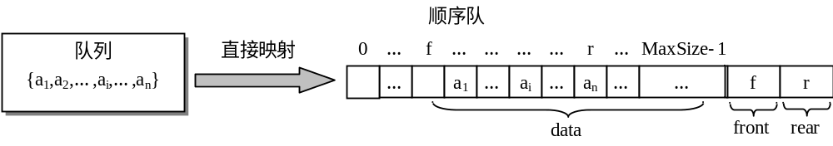

Slide 78
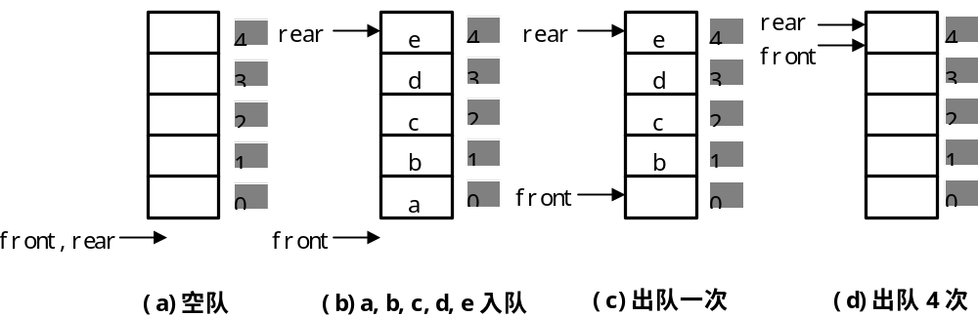
data
队列的入队和出队操作示意图
顺序队的四要素（初始时front=rear=-1）：
队空条件：front=rear
队满条件：rear＝MaxSize－1
元素e进队：rear++;data[rear]=e;
元素e出队：front++;e=data[front];
rear指向队尾元素；front指向队头元素的前一个位置。

Slide 79
1. 顺序队中实现队列的基本运算
（1）初始化队列InitQueue(q)
构造一个空队列q。将front和rear指针均设置成初始状态即-1值。
void InitQueue(SqQueue *&q)
{ q=(SqQueue *)malloc (sizeof(SqQueue));
q->front=q->rear=-1;
}

Slide 80
（2）销毁队列DestroyQueue(q)
释放队列q占用的存储空间。
void DestroyQueue(SqQueue *&q)
{
free(q);
}

Slide 81
（3）判断队列是否为空QueueEmpty(q)
若队列q满足q->front==q->rear条件，则返回true；否则返回false。
bool QueueEmpty(SqQueue *q)
{
return(q->front==q->rear);
}

Slide 82
（4）进队列enQueue(q,e)
在队列不满的条件下，先将队尾指针rear循环增1，然后将元素添加到该位置。
bool enQueue(SqQueue *&q,ElemType e)
{ if (q->rear==MaxSize-1) //队满上溢出
return false;
q->rear++;
q->data[q->rear]=e;
return true;
}

Slide 83
（5）出队列deQueue(q,e)
在队列q不为空的条件下，将队首指针front循环增1，并将该位置的元素值赋给e。
bool deQueue(SqQueue *&q,ElemType &e)
{ if (q->front==q->rear) //队空下溢出
return false;
q->front++;
e=q->data[q->front];
return true;
}

Slide 84
2. 环形队中实现队列的基本运算
用rear==MaxSize-1作为队满的条件有缺陷。可能队列为空，但仍满足该条件。这时进队时出现“上溢出”，这种溢出并不是真正的溢出，在data数组中存在可以存放元素的空位置，所以这是一种假溢出。
为了能够充分地使用数组中的存储空间,把数组的前端和后端连接起来，形成一个环形的顺序表，即把存储队列元素的表从逻辑上看成一个环，称为环形队列或循环队列。

Slide 85
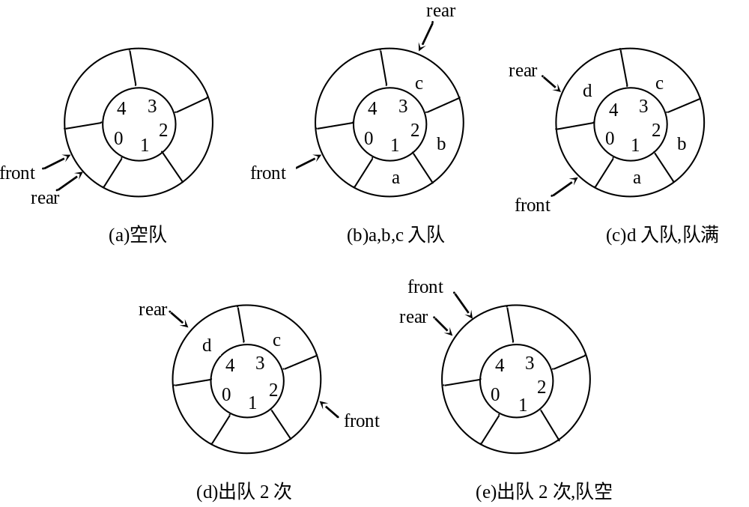
环形队的进队和出队操作示意图

Slide 86
环形队列的四要素：
队空条件：front=rear
队满条件：(rear+1)%MaxSize=front
进队e操作：rear=(rear+1)%MaxSize; 将e放在rear处
出队操作：front=(front+1)%MaxSize;取出front处元素e;

Slide 87
在环形队列中，实现队列的基本运算算法如下。
（1）初始化队列InitQueue(q)
构造一个空队列q。将front和rear指针均设置成初始状态即0值。
void InitQueue(SqQueue *&q)
{ q=(SqQueue *)malloc (sizeof(SqQueue));
q->front=q->rear=0;
}

Slide 88
（2）销毁队列ClearQueue(&q)
释放队列q占用的存储空间。对应算法如下:
void DestroyQueue(SqQueue *&q)
{
free(q);
}

Slide 89
（3）判断队列是否为空QueueEmpty(q)
若队列q满足q->front==q->rear条件，则返回true；否则返回false。
bool QueueEmpty(SqQueue *q)
{
return(q->front==q->rear);
}

Slide 90
（4）进队列enQueue(q,e)
在队列不满的条件下，先将队尾指针rear循环增1，然后将元素添加到该位置。
bool enQueue(SqQueue *&q,ElemType e)
{ if ((q->rear+1)%MaxSize==q->front) //队满上溢出
return false;
q->rear=(q->rear+1)%MaxSize;
q->data[q->rear]=e;
return true;
}

Slide 91
（5）出队列deQueue(q,e)
在队列q不为空的条件下，将队首指针front循环增1，并将该位置的元素值赋给e。
bool deQueue(SqQueue *&q,ElemType &e)
{ if (q->front==q->rear) //队空下溢出
return false;
q->front=(q->front+1)%MaxSize;
e=q->data[q->front];
return true;
}

Slide 92
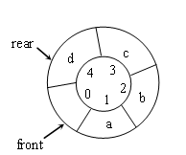
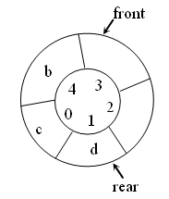
例3.7 对于环形队列来说，如果知道队头指针和队列中元素个数，则可以计算出队尾指针。也就是说，可以用队列中元素个数代替队尾指针。设计出这种环形队列的初始化、入队、出队和判空算法。
MaxSize＝5
count=4
已知front、rear，求队中元素个数：
count=(rear-front+MaxSize)%MaxSize
已知front、count，求rear：
rear=(front+rear)%MaxSize
已知rear、count，求front：
front=(rear-count+MaxSize)%MaxSize
count=3

Slide 93
解：依题意设计的环形队列类型如下：
typedef struct
{ ElemType data[MaxSize];
int front; //队头指针
int count; //队列中元素个数
} QuType;
环形队列的四要素：
队空条件：count＝0
队满条件：count＝MaxSize
进队e操作：rear=(rear+1)%MaxSize; 将e放在rear处
出队操作：front=(front+1)%MaxSize;取出front处元素e;
由front和count求出
这样的环形队列中最多可放置MaxSize个元素。

Slide 94
对应的算法如下：
void InitQueue(QuType *&qu) //初始化队运算算法
{ qu=(QuType *)malloc(sizeof(QuType));
qu->front=0;
qu->count=0;
}

Slide 95
bool EnQueue(QuType *&qu,ElemType x) //进队运算算法
{ int rear; //临时队尾指针
if (qu->count==MaxSize) //队满上溢出
return false;
else
{ rear=(qu->front+qu->count)%MaxSize; //求队尾位置
rear=(rear+1)%MaxSize; //队尾循环增1
qu->data[rear]=x;
qu->count++; //元素个数增1
return true;
}
}

Slide 96
bool DeQueue(QuType *&qu,ElemType &x) //出队运算算法
{ if (qu->count==0) //队空下溢出
return false;
else
{ qu->front=(qu->front+1)%MaxSize; //队头循环增1
x=qu->data[qu->front];
qu->count--; //元素个数减1
return true;
}
}
bool QueueEmpty(QuType *qu) //判队空运算算法
{
return(qu->count==0);
}

Slide 97
3.2.3 队列的链式存储结构及其基本运算的实现
链队组成:
（1）存储队列元素的单链表
（2） 指向队头和队尾指针的链队头节点

Slide 98
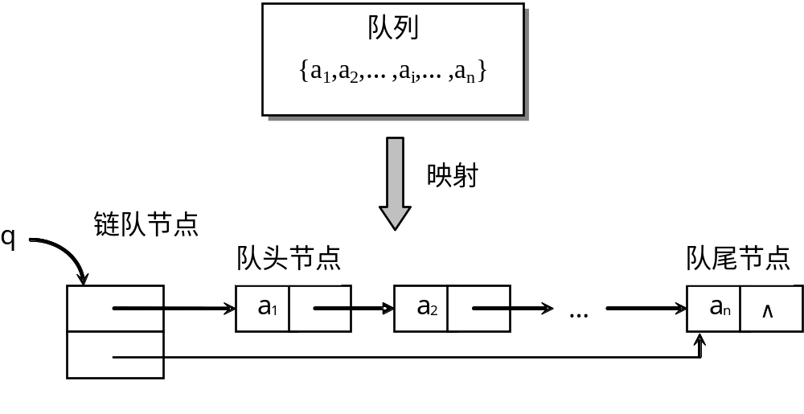

Slide 99
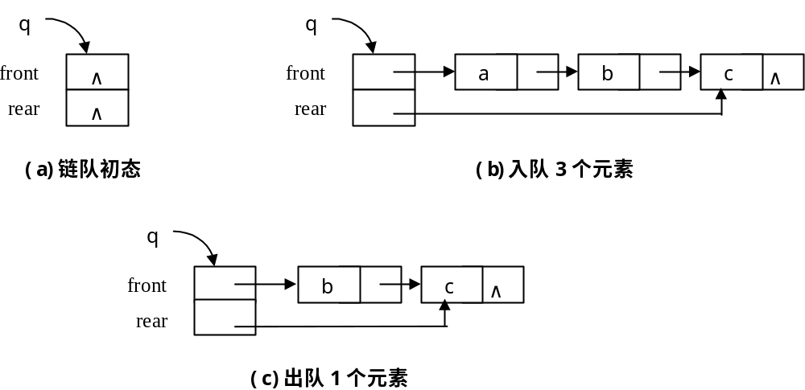
队头
队尾
链列的入队和出队操作示意图

Slide 100
单链表中数据节点类型QNode定义如下:
typedef struct qnode
{ ElemType data; //数据元素
struct qnode *next;
} QNode;
链队中头节点类型LiQueue定义如下:
typedef struct
{ QNode *front; //指向单链表队头节点
QNode *rear; //指向单链表队尾节点
} LiQueue;

Slide 101
q
∧
front
rear
初始时
∧
队头
队尾
…
q
a₁
a_{n}
链队的4要素：
队空条件：front=rear=NULL
队满条件：不考虑
进队e操作：将包含e的节点插入到单链表表尾
出队操作：删除单链表首数据节点

Slide 102
在链队存储中,队列的基本运算算法如下。
（1）初始化队列InitQueue(q)
构造一个空队列，即只创建一个链队头节点，其front和rear域均置为NULL，不创建数据元素节点。对应算法如下:
void InitQueue(LiQueue *&q)
{ q=(LiQueue *)malloc(sizeof(LiQueue));
q->front=q->rear=NULL;
}
q
∧
front
rear
∧

Slide 103
（2）销毁队列DestroyQueue(q)
释放队列占用的存储空间,包括链队头节点和所有数据节点的存储空间。对应算法如下:
void DestroyQueue(LiQueue *&q)
{ QNode *p=q->front,*r; //p指向队头数据节点
if (p!=NULL) //释放数据节点占用空间
{ r=p->next;
while (r!=NULL)
{ free(p);
p=r;r=p->next;
}
}
free(p);
free(q); //释放链队节点占用空间
}
p
r
…
q
a₁
a₂
a_{n}

Slide 104
（3）判断队列是否为空QueueEmpty(q)
若链队节点的rear域值为NULL，表示队列为空，返回true；否则返回false。对应算法如下:
bool QueueEmpty(LiQueue *q)
{
return(q->rear==NULL);
}

Slide 105
（4） 入队enQueue(q,e)
创建data域为e的数据节点*s。
若原队列为空，则将链队节点的两个域均指向*s节点，否则将*s链到单链表的末尾，并让链队节点的rear域指向它。对应算法如下:

Slide 106
void enQueue(LiQueue *&q,ElemType e)
{ QNode *p;
p=(QNode *)malloc(sizeof(QNode));
p->data=e;
p->next=NULL;
if (q->rear==NULL) //若链队为空,新节点是队首节点又是队尾节点
q->front=q->rear=p;
else
{ q->rear->next=p;//将*p节点链到队尾,并将rear指向它
q->rear=p;
}
}
…
p
q
a₁
a₂
a_{n}
e

Slide 107
（5）出队deQueue(q,e)
若原队列不为空，则将第一个数据节点的data域值赋给e,并删除之。
若出队之前队列中只有一个节点，则需将链队节点的两个域均置为NULL，表示队列已为空。对应的算法如下:

Slide 108
bool deQueue(LiQueue *&q,ElemType &e)
{ QNode *t;
if (q->rear==NULL) return false; //队列为空
t=q->front; //t指向第一个数据节点
if (q->front==q->rear) //队列中只有一个节点时
q->front=q->rear=NULL;
else //队列中有多个节点时
q->front=q->front->next;
e=t->data;
free(t);
return true;
}
t
…
q
a₁
a₂
a_{n}

Slide 109
例3.8 采用一个不带头节点只有一个尾节点指针rear的循环单链表存储队列，设计队列的初始化、进队和出队算法。
队头
队尾
rear
…
a₁
a₂
a_{n}
这样的链队通过尾节点指针rear唯一标识。
链队的4要素：
队空条件：rear=NULL
队满条件：不考虑
进队e操作：将包含e的节点插入到单链表表尾
出队操作：删除单链表首节点

Slide 110
void initQueue(LinkList *&rear) //初始化队运算算法
{
rear=NULL;
}
bool queueEmpty(LinkList *rear) //判队空运算算法
{
return(rear==NULL);
}

Slide 111
队头
队尾
rear
…
p
a₁
a₂
a_{n}
x
void enQueue(LinkList *&rear,ElemType x) //进队运算算法
{ LinkList *p;
p=(LinkList *)malloc(sizeof(LinkList));//创建新节点
p->data=x;
if (rear==NULL) //原链队为空
{ p->next=p; //构成循环链表
rear=p;
}
else
{ p->next=rear->next;//将*p节点插入到*rear节点之后
rear->next=p;
rear=p; //让rear指向这个新插入的节点
}
}

Slide 112
队头
队尾
rear
…
a₁
a₂
a_{n}
bool deQueue(LinkList *&rear,ElemType &x) //出队运算算法
{ LinkList *q;
if (rear==NULL) return false; //队空
else if (rear->next==rear) //原队中只有一个节点
{ x=rear->data;
free(rear);
rear=NULL;
}
else //原队中有两个或以上的节点
{ q=rear->next;
x=q->data;
rear->next=q->next;
free(q);
}
return true;
}

Slide 113
3.2.4 队列的应用
采用队列求解迷宫问题
使用一个队列qu记录走过的方块，该队列的结构如下:
typedef struct
{ int i,j; //方块的位置
int pre; //本路径中上一方块在队列中的下标
} Box; //方块类型
typedef struct
{ Box data[MaxSize];
int front,rear; //队头指针和队尾指针
} QuType; //定义顺序队类型
这里使用的队列qu不是环形队列（因为要利用出队的元素找路径），因此在出队时，不会将出队元素真正从队列中删除，因为要利用它输出路径。

Slide 114
队列中的位置
0 1 2 3 4 5 6 7 8 9
2 2 1 0
0 1 2 3 4 5 6 7 8 9
4 3 1 2
6 4 1 4
8 5 1 6
10 5 2 8
13 5 3 10
17 6 3 13
20 6 4 17
22 6 5 20
24 7 5 22
27 8 5 24
30 8 6 27
从队列中可推出出口到入口的（即逆向）路径
34 8 7 30
38 8 8 34

Slide 115
搜索从(1,1)→(M,N)路径
（1）首先将(1,1)入队;
（2）在队列qu不为空时循环：出队一次（由于不是环形队列，该出队元素仍在队列中），称该出队的方块为当前方块，front为该方块在qu中的下标。
①如果当前方块是出口，则输出路径并结束。
②否则按顺时针方向找出当前方块的四个方位中可走的相邻方块（对应的mg数组值为0），将这些可走的相邻方块均插入到队列qu中，其pre设置为本搜索路径中上一方块在qu中的下标值，也就是当前方块的front值，并将相邻方块对应的mg数组值置为-1，以避免回过来重复搜索。
(3) 若队列为空仍未找到出口，即不存在路径。

Slide 116
实际上，上述思想是从(1,1)开始，利用队列的特点，一层一层向外扩展可走的点，直到找到出口为止，这个方法就是将在图一章介绍的图的广度优先搜索方法。

Slide 117
bool mgpath1(int xi,int yi,int xe,int ye)
//搜索路径为:(xi,yi)->(xe,ye)
{ int i,j,find=0,di;
QuType qu; //定义顺序队
qu.front=qu.rear=-1;
qu.rear++;
qu.data[qu.rear].i=xi; qu.data[qu.rear].j=yi;
//(xi,yi)进队
qu.data[qu.rear].pre=-1;
mg[xi][yi]=-1; //将其赋值-1,以避免回过来重复搜索

Slide 118
while (qu.front!=qu.rear && !find) //循环
{ qu.front++; //出队
i=qu.data[qu.front].i; j=qu.data[qu.front].j;
if (i==xe && j==ye) //找到了出口,输出路径
{ find=1; print(qu,qu.front); return true; }
for (di=0;di<4;di++) //把每个可走的方块插入队列中
{ switch(di)
{
case 0:i=qu.data[qu.front].i-1;
j=qu.data[qu.front].j; break;
case 1:i=qu.data[qu.front].i;
j=qu.data[qu.front].j+1; break;
case 2:i=qu.data[qu.front].i+1;
j=qu.data[qu.front].j; break;
case 3:i=qu.data[qu.front].i;
j=qu.data[qu.front].j-1; break;
}
if (mg[i][j]==0)
{ qu.rear++; //将该相邻方块插入到队列中
qu.data[qu.rear].i=i; qu.data[qu.rear].j=j;
qu.data[qu.rear].pre=qu.front;
mg[i][j]=-1;
}
}
}
return false; //未找到一条路径时返回false
}

Slide 119
对于图3.6的迷宫，求解(1,1)→(8,8)时队列qu中结果如下：
下标 | i | j | pre
0 | 1 | 1 | -1
1 | 1 | 2 | 0
2 | 2 | 1 | 0
3 | 2 | 2 | 1
4 | 3 | 1 | 2
5 | 3 | 2 | 3
6 | 4 | 1 | 4
7 | 3 | 3 | 5
8 | 5 | 1 | 6
9 | 3 | 4 | 7
10 | 5 | 2 | 8
11 | 6 | 1 | 8
12 | 2 | 4 | 9
13 | 5 | 3 | 10
14 | 7 | 1 | 11

Slide 120
下标 | i | j | pre
15 | 1 | 4 | 12
16 | 2 | 5 | 12
17 | 6 | 3 | 13
18 | 1 | 5 | 15
19 | 2 | 6 | 16
20 | 6 | 4 | 17
21 | 1 | 6 | 18
22 | 6 | 5 | 20
23 | 5 | 5 | 22
24 | 7 | 5 | 22
25 | 4 | 5 | 23
26 | 5 | 6 | 23

Slide 121
下标 | i | j | pre
27 | 8 | 5 | 24
28 | 4 | 6 | 25
29 | 5 | 7 | 26
30 | 8 | 6 | 27
31 | 4 | 7 | 28
32 | 5 | 8 | 29
33 | 6 | 7 | 29
34 | 8 | 7 | 30
35 | 3 | 7 | 31
36 | 4 | 8 | 31
37 | 6 | 8 | 32
38 | 8 | 8 | 34
求解结果如下：
迷宫路径如下:
(1,1)(2,1)(3,1)(4,1)(5,1)
(5,2)(5,3)(6,3)(6,4)(6,5)
(7,5)(8,5)(8,6)(8,7)(8,8)

Slide 122
0 1 2 3 4 5 6 7 8 9
0 1 2 3 4 5 6 7 8 9
显然，这个解是最优解，即是最短路径。

Slide 123
思考题：
用队列和用栈求解迷宫问题有什么不同？

Slide 124
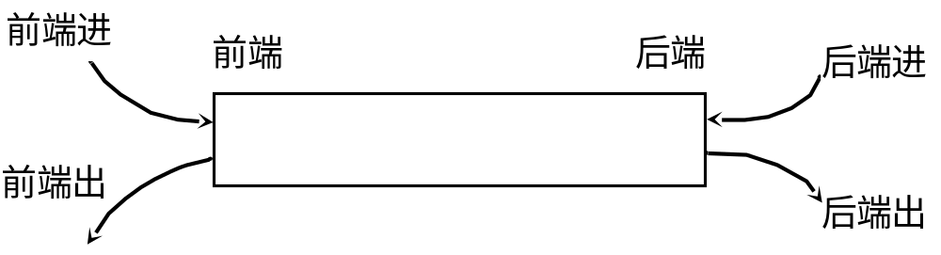
3.2.5 双端队列
所谓双端队列是指两端都可以进行进队和出队操作的队列，如下图所示，将队列的两端分别称为前端和后端，两端都可以入队和出队。其元素的逻辑结构仍是线性结构。

Slide 125
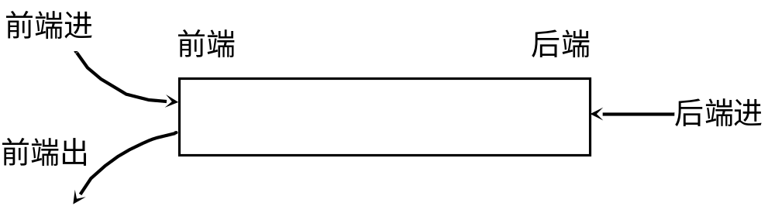
输出受限的双端队列（即一个端点允许插入和删除，另一个端点只允许插入的双端队列） ，如下图所示。

Slide 126
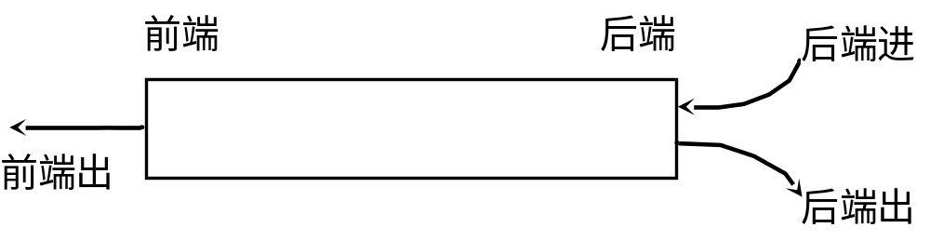
输入受限的双端队列（即一个端点允许插入和删除，另一个端点只允许删除的双端队列），如下图所示，

Slide 127
例3.9 某队列允许在两端进行入队操作，但仅允许在一端进行出队操作，若a、b、c、d、e元素进队，则以下不可能得到的顺序有哪些？
（1）bacde （2）dbace （3）dbcae （4）ecbad
解：本题的队列实际上是一个输出受限的双端队列。
（1）a后端进，b前端进，c后端进，d后端进，e后端进，全出队。
（2）a后端进，b前端进，c后端进，d前端进，e后端进，全出队。
（3）a后端进，b前端进，因d未出，此时只能进队，c怎么进都不可能在b、a之间。
（4）a后端进，b前端进，c前端进，d后端进，e前端进，全出队。
所以不可能得到的顺序为（3）。

Slide 128
本章小结
本章基本学习要点如下:
（1）理解栈和队列的特性以及它们之间的差异，知道在何时使用哪种数据结构。
（2）重点掌握在顺序栈上和链栈上实现栈的基本运算算法，注意栈满和栈空的条件。

Slide 129
（3）重点掌握在顺序队上和链队上实现队列的基本运算算法，注意循环队上队满和队空的条件。
（4）灵活运用栈和队列这两种数据结构解决一些综合应用问题。

Slide 130
练习题3
习题3.1、3.2、3.3、3.4和3.6。
上机实验题
3.5和3.7

